Slide 1


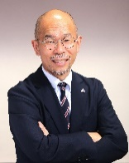
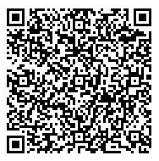
草津市家庭教育サポート事業
そのイライラ 今日で終わりにしませんか？
～アンガーマネジメントでココロを整える～
「怒らなければよかった……。」
「腹が立ったのに、うまく思いを伝えられなかった。」
みなさん、こうした経験はありませんか？
アンガーマネジメントは、自分の怒りをコントロールするためのトレーニング。
自分のイライラとうまくつき合うための、とっておきのコツをお伝えします。
毎日の子育てだけでなく、夫婦関係・親の介護・職場の人間関係等、家庭内外で人とコミュニケーションを取る様々な側面で活かしていただける内容になっています。
日時
2026年6月12日(金)
19:00～20:30
参加
無料
会場
志津まちづくりセンター
大会議室
対象
保護者、教育・保育関係者
などこどもに関わるすべての方
定員
講師
50名（先着順）
安岡 寛 氏
日本アンガーマネジメント協会アンガーマネジメントファシリテーター。
淡海言の葉教育研究所 代表。
33年間の教員生活で1600人の子どもたちと関わってきた経験をもとに、言葉の大切さを滋賀に広め根づかせる活動をしている。
お
申
し
込
み
６月10日(水)16時までに
・草津市電子申請サービス
・まちづくりセンターへのメール
(shizu@machikyou.jp)
・電話(562-0047)
いずれかでお願いします。
電子申請サービス
でのお申し込みは
こちらから
【問い合わせ先】
草津市教育委員会事務局生涯学習課
TEL：077－561-2427／メール：shogaku@city.kusatsu.lg.jp

